Slide 1

FACULTY OF IT
SOFTWARE ENGINEERING
软件开发过程与技术
UML 基础
UML FOUNDATIONS
USE CASE DIAGRAMS
用例图
肖宇
yxiao@sei.ecnu.edu.cn · 理科楼 B209
邮件或微信预约答疑时间
华东师范大学 · 2026 秋季课程
Ch2.2
Notes:
本讲围绕一个问题展开：怎样把使用者的目标表达成可以讨论、可以验证的软件需求？用例图给出系统范围、参与角色与目标的概览，用例规约补足具体场景和结果。
贯穿案例：图书馆借阅。先问“读者希望得到什么”，再讨论系统支持什么，最后才考虑内部由哪些对象实现。学完后应能识别参与者、区分用例与操作步骤，并写出一条基本流程和一条异常流程。

Slide 2
上节回顾：UML 的概念模型
UML 是什么
用于表达、讨论和记录模型的图形化建模语言。
关注符号的语法、语义及模型之间的一致性。
概念模型
构造块、规则和公共机制。
构造块包括事物、关系和图。
图与模型
图表达模型的某个视角。
类图看结构，顺序图看交互，活动图看流程。
本节承接
用例图关注参与者的目标与系统范围。
继续追问：谁使用系统，系统为他提供什么服务？
一起回顾：一张“借阅图书”用例图，能否说明所有借阅规则？
软件开发过程与技术
Ch2.2 02 / 32
Notes:
回顾 Ch2.1。先让学生解释 UML 是一种建模语言，再说出构造块、规则和公共机制。类图关注结构，用例图从外部角色目标描述系统行为，顺序图关注交互次序，活动图关注流程。
案例：围绕“借阅图书”，用例图回答读者能获得什么服务，类图描述读者、图书和借阅记录之间的结构，顺序图解释借阅请求如何完成。它们是同一模型的不同视图。
回顾问题参考回答：图上的符号和连线提供概览，借阅资格、超限处理、登记成功的结果等细节需要规约、其他图和验证共同说明。
来源：Ch2.1-UML基础-UML的概念模型-通用样式版-v2.pptx。

Slide 3
课程大纲
UML的概念结构^{[1]}
  UML构造块、规则和公共机制
UML的用例图*
  用例图基础: 用例图概要、用例、参与者
  业务用例图、概念用例图、系统用例图
UML的类图*
  类图基础
  概念层类图、说明层类图、实现层类图
UML的其它图
  包图、活动图、顺序图、状态图、协作图、部署图
软件开发过程与技术
Ch2.2 03 / 32
Notes:
本讲先讲用例、参与者、系统边界和关系，再讨论业务用例图、概念用例图和系统用例图。大纲中的类图及其他图将在后续章节展开。
案例导入：同样是“借书”，读者关注能否借到书，馆员关注登记和归还处理，开发者关注系统具体提供哪些服务。让学生先分别说出角色和目标，暂时不画内部调用关系。

Slide 4
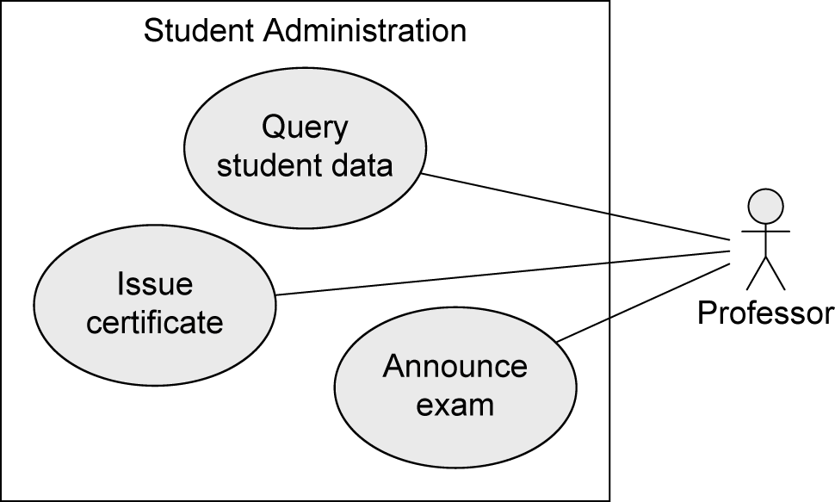
用例图概要
用例图展现了一组用例，参与者以及它们之间的关系
  System: 这个系统是什么？
  Actor: 谁使用这个系统？
  Use cases: 系统使用者能做什么？
参与者
用例
关系
软件开发过程与技术
Ch2.2 04 / 32
Notes:
阅读顺序是：先指出矩形边界的名称，再找边界外的参与者，最后读椭圆里的目标。连线说明角色参与哪些用例，不规定操作先后。
案例：把本页 Student Administration 换成图书借阅系统。读者参与“查询图书”“续借图书”，馆员参与“办理借阅”。“点击确认”只是某条流程中的一步。
提问：数据库是否要画成参与者？参考回答：先确定边界。系统内部数据库属于实现细节，独立外部系统且确有交互时才考虑外部角色。

Slide 5
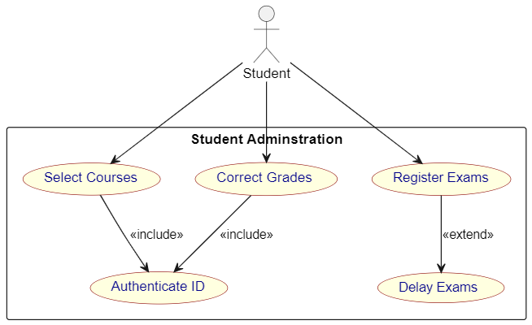
用例图概要：用例之间的关系
包含：一个用例(被包含用例)的行为会整合到另一个用例(基础用例)的行为中
  基础用例缺少被包含用例，用例的流程不完整
扩展：一个用例(扩展用例)的行为可能会整合到另一个用例(基础用例)的行为中，但不一定必须如此
  基础用例缺少扩展用例，用例的流程依旧完整
  如有多个扩展用例，则一个时间仅有一个扩展用例有效
泛化：一个用例继承了另一个用例所有的操作
软件开发过程与技术
Ch2.2 05 / 32
Notes:
包含关系用于抽取共享行为，箭头从基础用例指向被包含用例。扩展关系把补充行为接入基础用例的扩展点，箭头从扩展用例指向基础用例。泛化表示更具体的用例继承和特化一般用例的行为。
案例：假设“办理借阅”和“续借图书”都执行“检查借阅资格”，可以用 include 复用该行为。假设借阅完成后可选择打印凭条，可将“打印凭条”在相应扩展点上扩展“办理借阅”，不打印仍能完成借阅。
讲解限定：原页“一个时间仅有一个扩展用例有效”不能当作 UML 的通用规则。是否互斥由扩展条件和业务约束决定，应在规约中明确。也不要把泛化只理解成程序操作的继承。
语义参考：OMG UML 2.5.1，18.1.3.2–18.1.3.3、9.9.7。https://www.omg.org/spec/UML/2.5.1/PDF

Slide 6
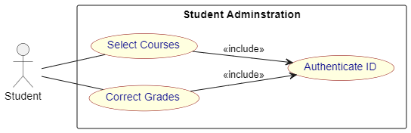
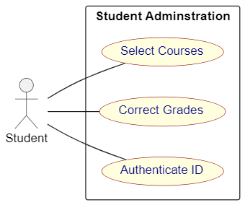
用例图概要：用例之间的关系
不一样。鉴权的操作界面不同，下面的系统鉴权由actor触发，上面的系统鉴权由系统自动触发
=?
软件开发过程与技术
Ch2.2 06 / 32
Notes:
先让学生比较两张图表达的信息。上图显式声明选课、修改成绩复用了鉴权行为，下图把鉴权单独列为参与者关联的用例，没有表达这两个用例与鉴权之间的包含关系，因此两图提供的信息不同。
案例：用户主动进入“登录”页面，与选课时系统发现登录过期后要求重新认证，可以是两种场景。应在用例规约里写清触发条件和交互过程。
讲解限定：仅凭用例图，不能推出操作界面一定不同，也不能断言鉴权一定由系统自动触发。原页的结论需要上述场景假设支持。include 表示行为复用，不是界面设计符号。
语义参考：OMG UML 2.5.1，18.1.3.3。https://www.omg.org/spec/UML/2.5.1/PDF

Slide 7
用例图概要：系统边界
系统边界界定了收集需求的范围
边界代表了系统内外之间需要有交互
边界将演化成是系统的操作界面
边界
系统内触发
系统边界上通过参与者操作触发
软件开发过程与技术
Ch2.2 07 / 32
Notes:
边界表示当前研究的主体和需求范围。画边界之前先用一句话说清“我们在做哪个系统”。跨越边界的交互可能通过界面、接口、消息或设备完成。
案例：若边界是 ATM，银行后台系统在外部，是支持取款的参与者。若边界扩大到整套银行服务，原来的后台模块可能位于边界内部。模型变化来自研究范围变化。
讲解限定：原页“边界将演化成操作界面”可以作为界面需求的线索，不能理解成边界只对应 GUI。图上的关联也不自动规定谁先发起操作。
提问：银行后台是不是参与者？先说边界，再给答案。

Slide 8
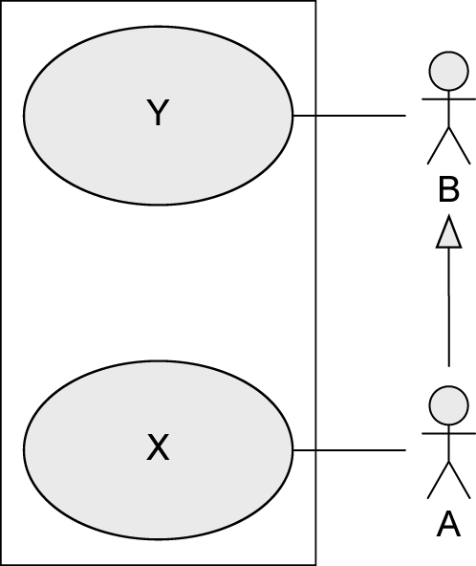
用例图概要：参与者之间的关系
参与者之间可能存在泛化(Generalization)关系
Actor A 继承自actor B
    A 能够使用 X和 Y
    B 只能使用Y
    Actor支持多重继承
    支持抽象Actor
Actor是类的一个变体
Super-actor
Sub-actor
软件开发过程与技术
Ch2.2 08 / 32
Notes:
参与者描述角色。参与者泛化表示更具体的角色可以承担一般角色的参与能力，空心三角指向一般角色。继承关系应依据角色能力，而非直接照抄组织上下级。
案例：普通读者可以查询图书，研究生读者继承这一能力，并可申请馆际互借。原页中 A 是具体角色，因此可参与 X 和继承来的 Y，B 只有图上关联的 Y。
抽象参与者用于提取共同角色特征。多重继承需要检查不同角色约束是否冲突。一个人也可以在不同情境中扮演不同角色。
语义参考：OMG UML 2.5.1，18.1.3.1、18.2.1。https://www.omg.org/spec/UML/2.5.1/PDF

Slide 9
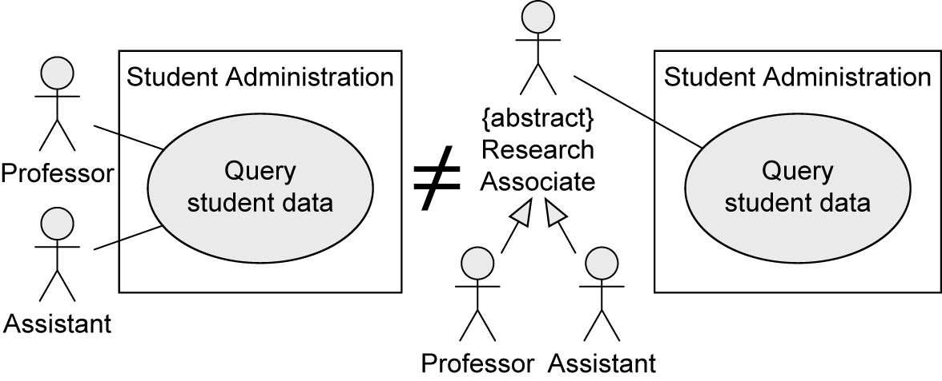
用例图概要：参与者之间的关系
=?
软件开发过程与技术
Ch2.2 09 / 32
Notes:
先分别口述两张图：左图明确列出 Professor 和 Assistant 与查询用例的关联，右图通过抽象的一般角色 Research Associate 表达共同参与能力，再由具体角色继承。
讨论问题：若新增另一个拥有同样查询能力的角色，哪种表达更容易维护？右图可以通过泛化复用共同能力，但也引入了一个需要业务认可的角色分类。
两图是否在业务上等价，需要查看参与规则、角色约束与用例规约。不要仅根据线条数量判断 AND 或 OR。下一页继续讨论这一限制。

Slide 10
用例图概要：参与者之间的关系
≠
需要 Professor AND Assistant
执行 Query student data
需要Professor OR Assistant
执行 Query student data
软件开发过程与技术
Ch2.2 10 / 32
Notes:
本页可以用来辨别图形信息与业务约束。讲解时先说明：原页把左图读成 AND、右图读成 OR，这不是仅凭 UML 关联线就能得出的普遍结论。
案例一：教授和助教都能独立查询学生信息。案例二：助教提出查询申请，教授批准后系统才显示敏感字段。两种业务都可能出现多个关联角色，实际协作方式必须写在规约中，必要时用活动图或顺序图表达。
提问：怎样表达“两人必须同时授权”？参考回答：明确角色数量、授权条件和流程约束，不能只多画一条关联线。
语义参考：OMG UML 2.5.1，18.1.3.1 明确多参与者如何参与取决于具体情境。https://www.omg.org/spec/UML/2.5.1/PDF

Slide 11
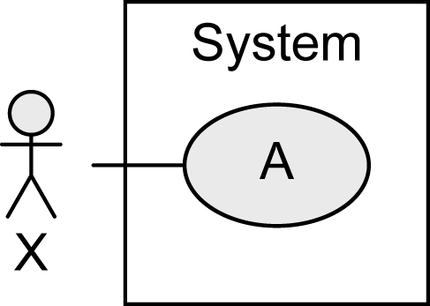
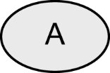

用例图概要：表示法
Name | Notation | Description
System |  | Boundaries between the system and the users of the system
Use case |  | Unit of functionality of the system
Actor |  | Role of the users of the system
软件开发过程与技术
Ch2.2 11 / 32
Notes:
把本页当成读图词典。System 表示研究主体，Use case 表示主体提供的一项有意义的行为，Actor 表示与主体交互的角色。
案例：矩形写“图书借阅系统”，椭圆写“续借图书”，小人写“读者”。“张三”是扮演读者的具体实例，不宜作为角色名称；“数据库表”则是内部设计对象。
请学生用这三个符号描述“学生提交作业”，再检查是否把教师、学生等角色放在边界外，以及用例名是否表达了一个目标。

Slide 12





用例图概要：表示法
Name | Notation | Description
Association |  | Relationship between use cases and actors
Generalization |  | Inheritance relationship between actors or use cases
Extend relationship |  | B extends A: optional use of use case B by use case A
Include relationship |  | A includes B: required use of use case B by use case A
软件开发过程与技术
Ch2.2 12 / 32
Notes:
逐行比较线型和箭头方向。Association 是参与者与用例之间的关联。Generalization 的空心三角指向一般角色或一般用例。extend 从扩展用例指向基础用例，include 从基础用例指向被包含用例。
案例：用“续借图书”包含“检查借阅资格”帮助记住 include 的方向。用“打印凭条”扩展“办理借阅”帮助记住 extend 的方向。
提问：先做 A 再做 B，是否画 include？参考回答：不够。先后顺序应写入规约或行为图，include 要表达真正共享并被纳入的行为。

Slide 13
用例图简单？
用例图展现了一组用例，参与者以及它们之间的关系
需求获取
需求分析
系统设计
可追溯可验证
软件开发过程与技术
Ch2.2 13 / 32
Notes:
用例图符号少，但识别边界、目标和角色需要需求分析。沿右图讲清：同一业务需要在需求获取、需求分析、系统设计中逐步落实，并通过模型和验证保持对应关系。
案例：读者希望“借到一本书”。需求层记录借阅资格、可借状态和借阅结果，设计层再分配给借阅服务、馆藏管理等职责。测试应检查借阅记录建立和库存状态更新等可观察结果。
课堂提问：画出椭圆以后，还有哪些问题没回答？引导学生说出前置条件、正常流程、异常流程和完成后的状态。

Slide 14
用例
现实世界的功能性来源于人的愿望，在愿望的驱使下做事并获得结果，一个系统就是各种愿望的集合。
用例是一种捕获现实世界(功能性)需求的方法；
用例定义了一组用例实例，其中每个实例都是系统所执行的一系列操作，这些操作生成产生对特定的参与者有价值而且可观测的结果
重要的不是用例图！！而是图里无法表达的内容，是用例的规约！！是各种条件，用例的场景，实现场景的一系列操作及其结果
一个完整的用例
软件开发过程与技术
Ch2.2 14 / 32
Notes:
一个用例描述一类有共同目标的交互，可以包含多种具体场景。一次实际执行是一个用例实例。规约把前置条件、场景中的交互和后置条件连接起来。
案例：“办理借阅”的成功场景是资格有效、图书可借、登记成功；异常场景可以是达到借阅上限或图书已被借走。这些都围绕同一个借阅目标，不必为每个异常另画一个独立用例。
可观察结果：读者获得借阅确认，系统建立借阅记录并更新图书状态。请学生说出一个失败场景以及失败后应保持不变的数据。
原稿讲解：在计算机世界里，我们使用用例这个模型元素，记录人类的愿望，实现愿望的方式和过程以及结果。

Slide 15
课堂练习
参与者：我希望这台ATM 能支持跨行业务，我插入卡片输入密码后，可以让我选择是取钱还是存钱；为了方便，可以设置一些默认的存取金额按钮；我可以修改密码，也可以挂失:还有我希望可以交纳电话费、水费、电费等费用；为了安全起见，ATM上应当有警示小心骗子的提示条，还有摄像头；如果输入三次密码错误，卡片应当被自动吞没。请问下列（动宾短语）哪些是有效用例？为什么？
  支持跨行业务？
  插入卡片？
  输入密码？
  选择服务？
  取钱？
  存钱？
  挂失卡片？
  交纳费用？
  警示骗子？
  三次错误吞没卡片？
软件开发过程与技术
Ch2.2 15 / 32
Notes:
练习采用“主体边界为 ATM、粒度为客户目标级”的假设。先请学生判断，再要求用“目标是否完整、结果有何价值”说明理由。
参考讨论：取钱、存钱、挂失卡片、交纳费用通常可作为候选用例，但挂失是否属于该 ATM 的服务范围还要确认。插入卡片、输入密码、选择服务通常是流程步骤。支持跨行业务更像范围或业务能力要求，应落实到跨行取款等具体目标。
警示诈骗通常是安全提示要求；三次错误吞卡通常属于认证失败的异常处理和安全规则。它们仍是需要记录和验证的需求。
追问：若讨论的是 ATM 维护子系统，“收回卡片”能否成为维护角色的目标？答案会随边界和粒度变化。

Slide 16
用例的特征
用例的特征 = 用例的本质
  正确地识别用例
  判别用例是否准确的依据
用例的特征
  独立性：用例相对独立, 具备“完备”的功能性，不需要借助与其它用例的交互达到参与者的目的;
  价值性：用例的执行结果对参与者来说是可观测和有意的；
  被动性：用例由参与者发起，不存在没有参与者的用例，用例不应该主动启动，也不应该主动启动另一个用例；
软件开发过程与技术
Ch2.2 16 / 32
Notes:
本页三项特征适合帮助学生检查用户目标级用例。独立性强调目标相对完整，价值性强调有可观察的结果，被动性提醒我们从外部需求和触发情境出发。
案例：读者执行“续借图书”后得到新的应还日期，目标和结果都清楚；“读取借阅记录”只完成内部的一步，通常不足以作为读者目标级用例。
讲解限定：这些是识别用户目标级用例的教学准则，不是所有 UML 用例的形式约束。被包含用例、扩展用例未必独立实现完整用户目标，也不必为每个用例单独画一个发起者。
语义参考：OMG UML 2.5.1，18.1.3。https://www.omg.org/spec/UML/2.5.1/PDF

Slide 17
用例的获取
从如下角度思考用例
  参与者对系统的期望是什么
  参与者打算在这个系统中做些什么事情
  参与者做这件事情的目的是什么
  做完这件事情会得到什么结果
软件开发过程与技术
Ch2.2 17 / 32
Notes:
把这四个问题用作访谈提纲：期待什么、准备做什么、为什么做、完成后得到什么。重点是从动作追问到目标和结果。
案例：读者说“我想点一下续借按钮”。追问为什么，得到“我还没读完，希望延长归还日期”；再问什么时候算成功，得到“能看到新的应还日期，并知道是否续借成功”。由此识别“续借图书”，而不是“点击按钮”。
请学生两人一组访谈“申请会议室”或“提交作业”，用一句话写角色、目标、结果，再列出一个失败条件。

Slide 18
区别用例和功能
用例用来捕获功能性需求，但是用例≠功能！！
功能 = 输入-计算-输出
  功能是计算机世界的事物
  功能可以从用例里分析得到
打印资料和进纸哪个是用例？哪个是功能？
  打印资料是一个用例，进纸是一个功能
  复印资料的时候也需要进纸
软件开发过程与技术
Ch2.2 18 / 32
Notes:
用例从参与者目标组织需求，内部功能则可以作为实现该目标的构件。两者观察层次不同，不能靠动宾短语形式直接判断。
沿用原例：用户要得到打印资料，进纸、成像和出纸是完成目标的内部功能。“进纸”也会被复印使用，因此共享内部功能不等于共享用户目标。
追问：在设备维修模式中，维修人员主动执行“测试进纸”，是否可能成为一个用例？如果它对该角色形成独立目标，就可以。判断离不开角色、边界和粒度。

Slide 19
区别用例和功能
用例用来捕获功能性需求，但是用例≠功能！！
功能 = 输入-计算-输出
  功能是计算机世界的事物
  功能没有上下文，可以脱离需求独立存在，因此，同样的功能可被用于不同的用例中
  问题：打印资料和进纸哪个是用例？哪个是功能？
    打印资料是一个用例，进纸是一个功能
    复印资料的时候也需要进纸
功能可以从用例里分析得到，用例可以认为是为了完成一个目标的一些列功能的集合
软件开发过程与技术
Ch2.2 19 / 32
Notes:
承接上一页，进一步讨论同一功能在不同用例中的复用。功能复用是实现分析的重要线索，但用例仍要保留业务上下文。
案例：“检查借阅资格”可能服务于“借阅图书”和“续借图书”，两种用例的目标、前置条件和成功结果各不相同。识别共同行为后，再判断是否值得抽取为 include。
讲解限定：原页“功能没有上下文”用于强调功能可复用。工程实现仍有输入约束、权限和状态条件，不能理解成任何功能都能无条件复用。

Slide 20
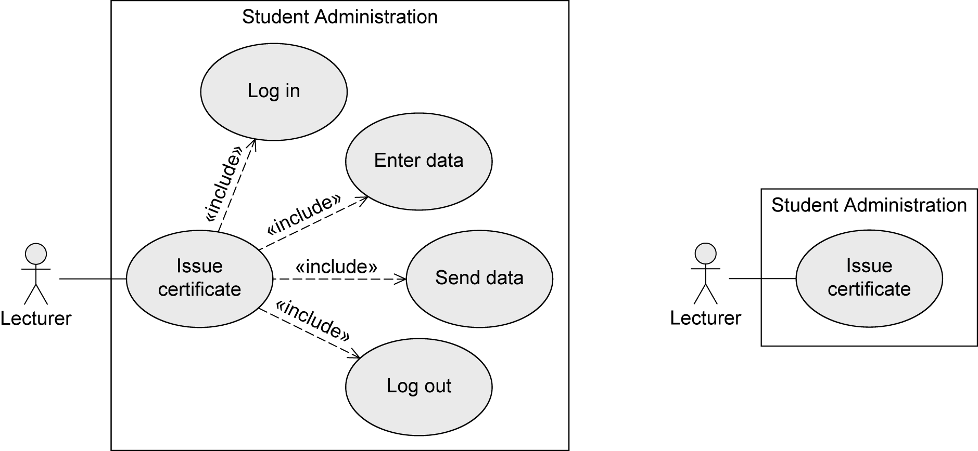
哪个用例是正确的
✓
软件开发过程与技术
Ch2.2 20 / 32
Notes:
右图把“出具证明”作为使用者目标，登录、输入资料、发送资料和退出等步骤放到规约或设计中，适合用户目标级总览。左图把交互步骤都画成 include，容易把用例图变成操作分解图。
案例：学生申请在读证明，目标是获得有效证明。身份已确认可作为前置条件，填写信息与下载证明可作为流程步骤，校验失败进入异常流程。
讲解限定：左图不一定是语法无效，问题主要在粒度和表达目的。登录在身份管理系统中可以是独立目标，不能脱离边界一概删除。

Slide 21
用例规约
Use Case UC-#: |  |  |  | Name / Identifier [verb phrase]
Related Requirements: |  |  |  | List of the requirements that are addressed by this use case
Initiating Actor: |  |  |  | Actor who initiates interaction with the system to accomplish a goal
Actor’s Goal: |  |  |  | Informal description of the initiating actor’s goal
Participating Actors: |  |  |  | Actors that will help achieve the goal or need to know about the outcome
Preconditions: |  |  |  | What is assumed about the state of the system before the interaction starts
Postconditions: |  |  |  | What are the results after the goal is achieved or abandoned; i.e., what must be true about the system at the time the execution of this use case is completed
Flow of Events for Main Success Scenario:
→ | 1. | The initiating actor delivers an action or stimulus to the system (the arrow indicates the direction of interaction, to- or from the system)
← | 2. | The system’s reaction or response to the stimulus; the system can also send a message to a participating actor, if any
→ | 3. | …
Flow of Events for Extensions (Alternate Scenarios): What could go wrong? List the exceptions to the routine and describe how they are handled
→ | 1a. | For example, actor enters invalid data
← | 2a. | For example, power outage, network failure, or requested data unavailable
 |  | …
The arrows on the left indicate the direction of interaction: → Actor’s action; ← System’s reaction
常见问题
软件开发过程与技术
Ch2.2 21 / 32
Notes:
按表格从上到下讲解，重点是角色、目标、前置条件、后置条件、基本流程和扩展流程之间的对应关系。复杂或高风险用例需要较完整规约，简单用例可以简写，粒度以能讨论和验证为准。
案例规约：UC-01 续借图书。主要参与者为读者，目标是延长归还日期。前置条件：读者已通过身份验证，存在本人有效借阅记录。基本流程：读者选择借阅记录并提交续借请求；系统检查续借规则；系统更新应还日期并返回确认。成功后置条件：该记录的新应还日期已保存。失败后置条件：原应还日期不变，并给出原因。
扩展流程：超过续借次数或图书已有预约时，系统拒绝续借并显示原因。具体次数和日期算法应来自确认的业务规则。
可验证点：成功时日期按规则变化，拒绝时记录不变。规约中的扩展流程是文本场景，不自动等同于图中的 extend 关系。

Slide 22
参与者
[UML 定义] 参与者是”在系统之外与系统交互的某人或某事物”
软件开发过程与技术
Ch2.2 22 / 32
Notes:
Actor 关注角色与交互，而不是具体的人名。它可以由人、外部硬件或另一个系统承担。同一个实体可以扮演多个角色。
案例：同一个人在图书馆可以是“读者”，在值班时也可以是“馆员”；两个不同学生都可以扮演“读者”。独立的统一身份认证平台则是非人类参与者。
先说清系统边界，再列角色。不能因为某角色只是响应系统请求，就把它排除；支持型参与者同样可能需要建模。
原稿讲解：参与者（Actor）在建模中处于核心地位。
语义参考：OMG UML 2.5.1，18.1.3.1。https://www.omg.org/spec/UML/2.5.1/PDF

Slide 23
课堂练习
现实中的银行开户场景：小王到银行去开户，向大厅经理询问了办理手续，填写了表单，交给柜台职员，拿到了银行存折。谁是参与者？
确定系统边界？
1、谁主动发出动作且对系统有明确目标？
2、系统为谁服务？
1、小王是参与者，位于系统边界之外
2、经理、柜员没有主动发出动作，不是参与者，被动接收小王的请求，在系统边界之内
1、小王主动发出动作
2、系统为小王提供了开户服务
软件开发过程与技术
Ch2.2 23 / 32
Notes:
这道题的关键是先确定研究主体。以“银行开户业务”为边界，小王扮演外部客户，经理和柜员可以作为内部业务工作人员。以“银行开户软件”为边界，直接操作软件的柜员通常是参与者。
若客户不直接与柜面软件交互，他可能是利益相关者，而不一定是该软件用例的直接参与者。若软件包括客户自助填表终端，客户又可能成为直接参与者。
讲解限定：原页答案依赖银行业务这一边界。不要把“经理、柜员没有主动发出动作”作为普遍排除依据。判断标准是相对于所选主体的交互角色。
课堂做法：请学生分别画两条边界，再解释为何参与者集合不同。

Slide 24
参与者
[UML 定义] 参与者是”在系统之外与系统交互的某人或某事物”
  参与者必须位于 “系统边界” 之外，确定系统边界是识别参与者的关键点！
  参与者可以 “非人类”
软件开发过程与技术
Ch2.2 24 / 32
Notes:
识别参与者时，从所有跨边界交互入手，兼顾发起请求和提供支持的角色。人、组织角色、外部系统和设备都可以进入候选清单。
案例：在 ATM 边界外，客户提出取款请求，银行后台检查账户信息。后台响应请求，也是在扮演参与者。若现金分配装置属于 ATM 内部，则一般作为内部部件处理。
提问：邮件服务是不是参与者？参考回答：独立外部邮件服务且与系统交换消息时可以，系统内部的发信模块则通常不画成外部角色。
语义参考：OMG UML 2.5.1，18.1.3.1。https://www.omg.org/spec/UML/2.5.1/PDF

Slide 25
参与者
需求：每天自动统计网页访问量，生统计报表，并发送至管理员信箱。谁是参与者？
有没有启动这个需求的事物？有！
计时器
计时器是这个用例的参与者
需求：客户提出要建立的系统界面要很友好，在每个页面上都要有操作提示。谁是参与者？
有没有启动这个需求的事物？没有！
这个需求不是一个功能性需求。如果一个需求找不到参与者的话，
就不是一个功能性需求，是补充规约中的一个要求
软件开发过程与技术
Ch2.2 25 / 32
Notes:
第一例要区分时间触发事件与外部调度服务。若独立调度平台在每天固定时间调用报表系统，该平台可作为参与者。若计时器是系统内部组件，则应在规约里写“到达每日统计时间”，不必为了找到参与者而把内部计时器画到外部。
第二例可拆开讨论：“界面友好”是需要具体化的可用性质量要求，“每个页面显示操作提示”也包含可观察的界面行为要求。
案例：把“友好”落实为新用户完成查询任务的成功率或步骤要求；把操作提示落实为具体页面和触发条件。指标值由需求确认，不在这里臆定。
讲解限定：找不到主动发起者不能单独证明需求不是功能性需求，仍需分析系统行为、事件和质量约束。

Slide 26
课程大纲
UML的概念结构^{[1]}
  UML构造块、规则和公共机制
UML的用例图*
  用例图基础
  业务用例图、概念用例图、系统用例图
UML的类图*
  类图基础
  概念层类图、说明层类图、实现层类图
UML的其它图
  包图、活动图、顺序图、状态图、协作图、部署图
软件开发过程与技术
Ch2.2 26 / 32
Notes:
前半部分已回答如何识别用例和参与者，接下来将同一业务放在不同建模层次下观察。仍沿用借阅图书，避免换案例造成概念负担。
请学生先回答：到馆里人工借一本书与通过软件登记借阅，讨论的是同一范围吗？前者包含组织活动，后者聚焦软件提供的服务。后续几页说明它们怎样衔接。

Slide 27
业务用例图
业务用例图用于展现现实世界中的业务范围
业务范围 ≠ 系统范围
业务建模是获取需求的第一步
业务用例图使用业务主角和业务用例展现业务建模的结果
  业务主角是参与者在业务建模领域的版型
  业务用例是用例在业务建模领域的版型
  常常从不同视角描述业务用例图
业务主角视角
业务视角
软件开发过程与技术
Ch2.2 27 / 32
Notes:
业务用例图描述组织向外部角色提供的业务服务。业务范围可能包含人工、制度和多个信息系统，所以通常大于单个软件范围。
案例：读者的业务目标是“借阅图书”，馆内的找书、人工核验和系统登记都可能参与实现。分析后再决定哪些活动交给软件支持，哪些继续由人工完成。
本页左图按业务主角归纳服务，右图从业务整体安排角色与服务。图中的特殊符号来自所采用的业务建模约定或 UML 扩展，应说明约定，避免当成另一套通用 UML 核心语法。

Slide 28
业务用例实现图
业务用例实现图展现业务有哪些实现方式
对应一个业务用例中的场景，
可以通过交互图建模
软件开发过程与技术
Ch2.2 28 / 32
Notes:
业务用例实现关注业务目标如何由人员、组织或系统协作完成。同一个业务用例可以有不同的实现方式。
案例：“借阅图书”可以通过网上预约后到馆取书，也可以直接到馆借阅。两种方式的参与者协作和活动顺序不同，但都服务于获得图书的业务目标。
请学生口述一次到馆借阅的流程，再用活动图描述步骤，或用顺序图描述读者、馆员和系统之间的消息。不要仅凭本页实现关系符号推断先后顺序。

Slide 29
概念用例图
业务用例为单元展现业务用例中经过分析得到的关键概念用例
不是必须的
借阅图书概念用例图
软件开发过程与技术
Ch2.2 29 / 32
Notes:
本课件用“概念用例图”作为从业务目标到系统服务之间的分析视图，用来讨论关键业务概念与行为。它是可选的中间表达，不是所有项目都必须交付的标准图种。
案例：在“借阅图书”业务中识别借出、归还、资格检查、费用处理等概念，再确认各自的目标、规则和责任。不能因为图上出现一个椭圆，就直接判定它是一项最终软件功能。
提醒：原图把多项业务行为组织在一起，是教学分析表达。具体 include、extend 是否成立，还要结合场景和扩展条件核对。

Slide 30
系统用例图
系统用例图用于展现系统范围
系统用例就是开发范围
系统用例实现图展示了每个用例的实现方式，以此为起点进行系统功能点分析
系统用例图
系统用例实现图
软件开发过程与技术
Ch2.2 30 / 32
Notes:
系统用例图列出软件向外部角色提供哪些服务，实现图再说明服务如何由内部职责协作完成。这里的“系统用例就是开发范围”着重强调功能范围；性能、安全、可用性等要求仍需单独补充。
案例：馆员使用“办理借阅手续”，系统检查资格和图书状态、建立借阅记录、返回应还日期。实现时可由借阅服务、读者信息服务和馆藏服务协作，具体划分留到设计阶段。
提问：如何确认开发和测试没有漏项？把系统用例编号、规约、实现职责和测试场景建立对应关系，既检查成功路径，也检查失败后状态。

Slide 31
课程小结
用例图提供了对系统功能性需求的整体描述
用例是UML中用于捕捉功能性需求的建模元素，完整的用例应该给出用例规约
用例的本质是独立性、价值性和被动性
用例和功能是不同的两个概念
参与者位于系统之外，具有主动性，可以是人也可以不是
业务用例图说明现实世界中的业务范围，系统用例图则说明了计算机世界中的功能范围
业务用例图、概念用例图是利用UML扩展机制对用例图的扩展，分别用于对业务范围和关键业务概念进行建模
软件开发过程与技术
Ch2.2 31 / 32
Notes:
用五个问题回收本讲：研究哪个系统？谁与它交互？角色希望完成什么目标？怎样描述正常与异常场景？成功或失败后应看到什么结果？
请学生用“续借图书”快速回答，并说明一个角色、一条成功流程和一条拒绝规则。再让学生解释 include 和 extend 的箭头方向。
讲解限定：本页“独立性、价值性、被动性”沿用用户目标级识别准则。参与者还包括支持型角色，主动发起不是参与者的必要条件。业务用例、概念用例和系统用例的层次应服从当前建模目的。
下一讲转向类图：把本讲的业务概念、职责和关系进一步组织成结构模型。

Slide 32
参考资料 / References
本课件基于孙海英老师、苏亭老师的软件工程课程教学资料整理。
孙海英老师
《软件工程实践》课程课件
Ch2.2 UML 基础：用例图（本讲主体内容与图示）
苏亭老师
软件工程课程教学资料（本课程共同参考）
Introduction、Software Development Lifecycle
规范参考
OMG Unified Modeling Language 2.5.1
第 18 章 UseCases（备注中的语义补充）
感谢两位老师提供的教学资料。
软件开发过程与技术
Ch2.2 32 / 32
Notes:
本讲主体内容与图示来源于孙海英老师《软件工程实践》课程 Ch2.2-UML基础-用例图.pptx。上一讲回顾来源于本项目 Ch2.1 重制课件。
苏亭老师的软件工程课程资料为本课程的共同教学参考，包括 Introduction、Software Development Lifecycle。此处区分课程参考与本讲图示的直接来源。
授课案例中的规则均作为教学假设使用，真实项目应与业务方确认。关于角色、用例关系和多参与者语义的讲解补充参照 OMG UML 2.5.1 第 18 章。
https://www.omg.org/spec/UML/2.5.1/PDF

